Slide 1

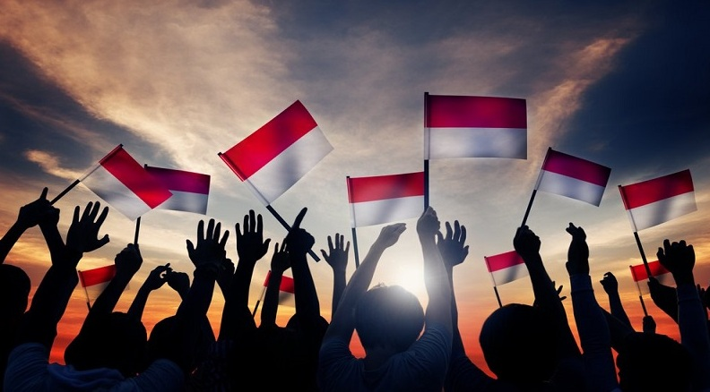
IDENTITAS NASIONAL
YENI IKA PRATIWI, SP., M.Agr

Slide 2
PENGERTIAN
Setiap bangsa memiliki karakter dan identitasnya masing-masing. Apabila mendengar kata Barat, tergambar masyarakat yang individualis, rasional, dan berteknologi maju. Mendengar kata Jepang tergambar masyarakat yang berteknologi tinggi namun tetap melaksanakan tradisi ketimurannya. Bagaimana dengan Indonesia? Orang asing yang datang ke Indonesia biasanya akan terkesan dengan keramahan dan kekayaan budaya kita.
Indonesia adalah negara yang memiliki keunikan di banding negara yang lain. Indonesia adalah negara yang memiliki pulau terbanyak di dunia, negara tropis yang hanya mengenal musim hujan dan panas, negara yang memiliki suku, tradisi dan bahasa terbanyak di dunia. Itulah keadaan Indonesia yang bisa menjadi ciri khas yang membedakan dengan bangsa yang lain.

Slide 3
PENGERTIAN
Identitas nasional (national identity) adalah
kepribadian nasional atau jati diri nasional yang dimiliki suatu bangsa yang membedakan bangsa satu dengan bangsa yang lain
(Tim Nasional Dosen Pendidikan Kewarganegaraan, 2011: 66).

Slide 4
FAKTOR IDENTITAS
Ada beberapa faktor yang menjadikan setiap bangsa memiliki identitas yang berbeda-beda :
Geografi
Ekologi
Demografi
Sejarah
Kebudayaan
Watak Masyarakat

Slide 5
FAKTOR IDENTITAS
Bangsa Indonesia memiliki karakter khas dibanding bangsa lain yaitu keramahan dan sopan santun
Bangsa Indonesia adalah bangsa agraris. Sebagaian besar penduduk Indonesia bermata pencaharian sebagai petani. Sistem kemasyarakatan secara umum di sebagian besar suku-suku di Indonesia adalah sistem Gemmeinschaaft (paguyuban/ masyarakat sosial/bersama). Suatu sistem kekerabatan dimana masyarakat mempunyai ikatan emosional yang kuat dengan kelompoknya etnisnya.

Slide 6
IDENTITAS NASIONAL
Identitas Nasional dalam konteks bangsa (masyarakat Indonesia)
cenderung mengacu pada kebudayaan atau kharakter khas.
Identitas nasional dalam konteks negara
tercermin dalam sombol-simbol kenegaraan.
Kedua unsur identitas ini secara nyata terangkum dalam Pancasila. Pancasila dengan demikian merupakan identitas nasional kita dalam bermasyarakat, berbangsa dan bernegara.

Slide 7
FAKTOR PENTING DALAM PEMBENTUKAN IDENTITAS
Faktor
Faktor Primordial
Faktor Kondisonal

Slide 8
FAKTOR PENTING DALAM PEMBENTUKAN IDENTITAS
FAKTOR PRIMORDIAL
faktor bawaan yang bersifat alamiah yang melekat pada bangsa tersebut, seperti geografi, ekologi dan demografi
FAKTOR KONDISIONAL
adalah keadaan yang mempengaruhi terbentuknya identitas tersebut

Slide 9
IDENTITAS NASIONAL SEBAGAI KARAKATER BANGSA

Slide 10
PENGERTIAN
Karakter berasal dari bahasa latin “kharakter, kharassein atau kharax”, dalam bahasa Prancis “caractere” dalam bahasa Inggris “character.
Dalam arti luas karakter berarti sifat kejiwaan, akhlak, budi pekerti, tabiat, watak yang membedakan seseorang dengan orang lain (Tim Nasional Dosen Pendidikan Kewarganegaraan, 2011: 67).
Sehingga karakter bangsa dapat diartikan tabiat atau watak khas bangsa Indonesia yang membedakan bangsa Indonesia dengan bangsa lain.

Slide 11
Dalam masyarakat berkembang atau masyarakat Dunia Ketiga, pada umumnya menghadapi tiga masalah pokok :
Nation-Building
Stabilitas Politik
Pembangunan Ekonomi

Slide 12
PENJELASAN 3 MASALAH POKOK :
Nation-building adalah masalah yang berhubungan dengan warsian masa lalu, bagaimana masyarakat yang beragam berusaha membangun kesatuan bersama.
Stabilitas politik merupakan masalah yang terkait dengan realitas saat ini yaitu ancaman disintegrasi.
Pembangunan ekonomi adalah masalah yang terkait dengan masa depan yaitu (dalam konteks Indonesia) masyarakat adil dan makmur (Darmaputra, 1988: 5).

Slide 13
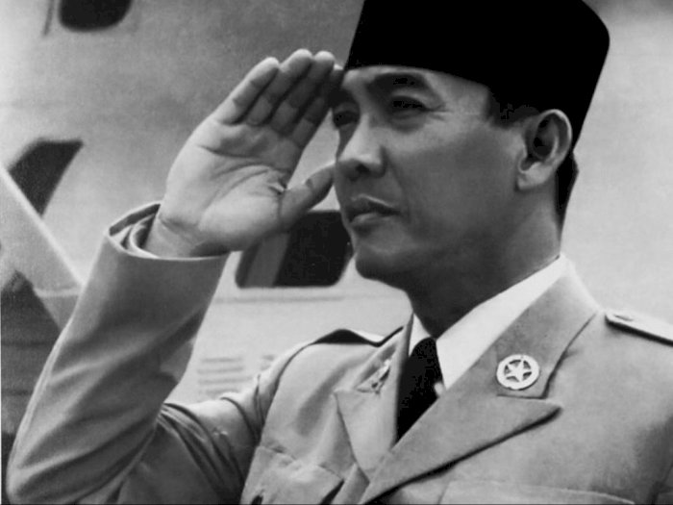
Saja berkata dengan penuh hormat kepada kita punja radja-radja dahulu, saja berkata dengan beribu-ribu hormat kepada Sultan Agung Hanjokrosusumo, bahwa Mataram, meskipun merdeka, bukan nationale staat. Dengan perasaan hormat kepada Prabu Siliwangi di Padjajaran, saja berkata, bahwa keradjaannja bukan nationale staat, Dengan perasaan hormat kepada Prabu Sultan Agung Tirtajasa, saja berkata, bahwa keradjaannja di Banten, meskipun merdeka, bukan nationale staat. Dengan perasaan hormat kepada Sultan Hasanoeddin di Sulawesi, jang telah membentuk keradjaan Bugis, saja berkata, bahwa tanah Bugis jang merdeka itu bukan nationale staat”. (Dewan Pertimbangan Agung di kutip Darmaputra, 1988: 5).

Slide 14
Dari penjelasan ini dapatlah dikatakan bahwa identitas bangsa Indonesia adalah Pancasila itu sendiri, sehingga dapat pula dikatakan bahwa Pancasila adalah karakter bangsa. Nilai-nilai tersebut bersifat esoterik (substansial), ketika terjadi proses komunikasi, relasi dan interaksi dengan bangsa-bangsa lain realitas eksoterik juga mengalami perkembangan.
Pemahaman dan keyakinan agama berkembang sehingga terdapat paham baru di luar keyakinan yang sebelumnya dianut.
Pemahaman kemanusiaan juga berkembang karena berkembangnya wacana tentang hak asasi manusia. Kecintaan pada tanah air kerajaannya dileburkan dalam kecintaan pada Indonesia.
Pemerintahan yang monarkhi berubah menjadi demokrasi. Konsep keadilan juga melintasi tembok etnik.

Slide 15
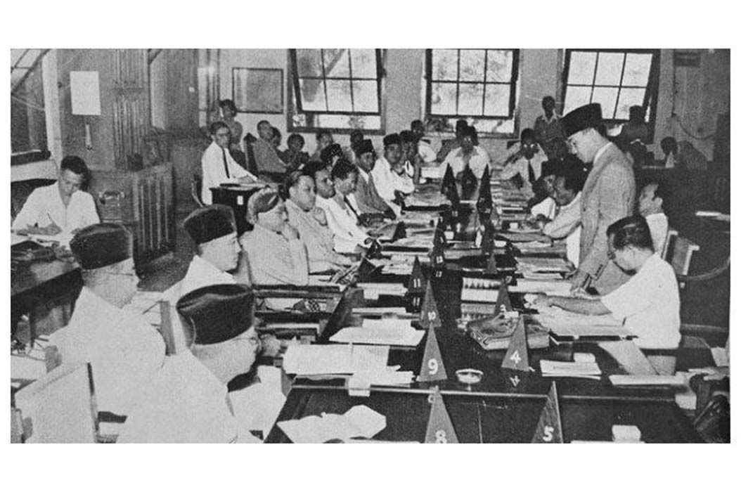
Pancasila dirumuskan melalui musyawarah bersama anggota BPUPKI yang diwakili oleh berbagai wilayah dan penganut agama, bukan dipaksakan oleh suatu kekuatan/rezim tertentu.
Dengan demikian Pancasila betul-betul merupakan nilai dasar sekaligus ideal untuk bangsa Indonesia.
Nilai-nilai yang merupakan identitas sekaligus karakter bangsa (Kaelan, 2007: 52).

Slide 16
PROSES BERBANGSA & BERNEGARA

Slide 17
PROSES TERBENTUKNYA NASIONALISME
Proses terbentuknya nasionalisme yang berakar pada budaya ini menurut Mohammad Yamin diistilahkan sebagai fase nasionalisme lama (Kaelan, 2007: 52).
Pembentukan nasionalisme modern menurut Yamin dirintis oleh para tokoh pejuang kemerdekaan dimulai dari tahun 1908 berdirinya organisasi pergerakan Budi Utomo, kemudian dicetuskannya Sumpah Pemuda pada tahun 1928.
Perjuangan terus bergulir hingga mencapai titik kulminasinya pada tanggal 17 Agustus 1945 sebagai tonggak berdirinya negara Republik Indonesia (Kaelan, 2007: 53).

Slide 18
PERISTIWA PROSES BERBANGSA
Prasasti Kedukan Bukit. Prasasti ini berbahasa Melayu Kuno danberhuruf Pallawa, bertuliskan “marvuat vanua Sriwijaya siddhayatra subhiksa, yang artinya kurang lebih adalah membentuk negara Sriwijaya yang jaya, adil, makmur, sejahtera dan sentosa.
Kerajaan Majapahit (1293-1525) dikenal dengan sistem keprabuan Raja Hayam Wuruk dengan Mahapatih Gadjah Mada yang tekenal dengan sumpah Palapa
Berdirinya organisasi massa bernama Budi Utomo oleh Sutomo pada tanggal 20 Mei 1908 yang menjadi pelopor berdirinya organisasi-organisasi pergerakan nasional yang lain di belakang hari
.Sumpah Pemuda yang diikrarkan oleh para pemuda pelopor persatuan bangsa Indonesia dalam Kongres Pemuda di Jakarta pada28 Oktober 1928

Slide 19
PERISTIWA PROSES BERNEGARA
Pemerintah Jepang berjanji akan memberikan kemerdekaan kepada bangsa Indonesia pada tanggal 24 Agustus 1945. Janji itu disampaikan oleh Perdana menteri Jepang Jenderal Kunaiki Koisu (Pengganti Perdana Menteri Tojo) dalam Sidang Teikuku Gikoi (Parlemen Jepang).
Pembentukan PPKI (Panitia Persiapan Kemerdekaan Indonesia) setelah sebelumnya membubarkan BPUPKI pada 9 Agustus 1945.
Proklamasi kemerdekaan Indonesia 17 Agustus 1945 dan penetapan Undang-undang Dasar Negara Republik Indonesia Tahun 1945 pada sidang PPKI tanggal 18 Agustus 1945.

Slide 20
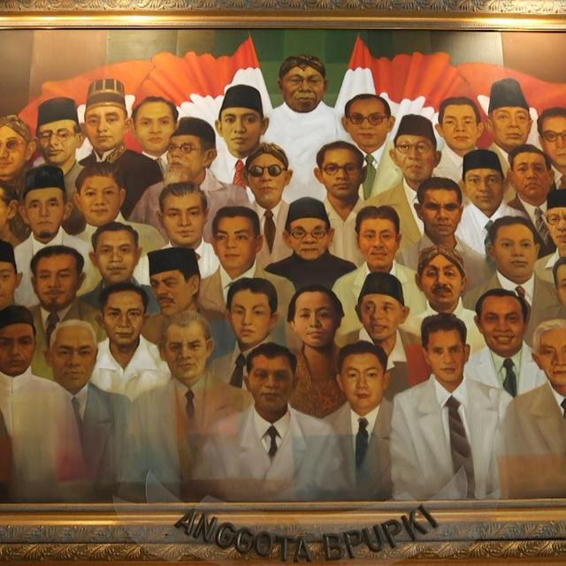
POLITIK IDENTITAS
Politik identitas adalah nama untuk menjelaskan situasi yang ditandai dengan kebangkitan kelompok-kelompok identitas sebagai tanggapan untuk represi yang memarjinalisasikan mereka di masa lalu. Identitas berubah menjadi politik identitas ketika menjadi basis perjuangan aspirasi kelompok (Bagir, 2011: 18).

Slide 21

POLITIK IDENTITAS
Identitas bukan hanya persoalan sosio-psikologis namun juga politis. Ada politisasi atas identitas. Identitas yang dalam konteks kebangsaan seharusnya digunakan untuk merangkum kebinekaan bangsa ini, namun justru mulai tampak penguaan identitas-identitas sektarian baik dalam agama, suku, daerah dan lain-lain.

Slide 22
POLITIK IDENTITAS
POSITIF
berarti menjadi dorongan untuk mengakui dan mengakomodasi adanya perbedaan, bahkan sampai pada tingkat mengakui predikat keistimewaan suatu daerah terhadap daerah lain karena alasan yang dapat dipahami secara historis dan logis.
NEGATIF
ketika terjadi diskriminasi antar kelompok satu dengan yang lain, misalnya dominasi mayoritas atas minoritas. Dominasi bisa lahir dari perjuangan kelompok tersebut, dan lebih berbahaya apabila dilegitimasi oleh negara.

Slide 23


